Slide 1

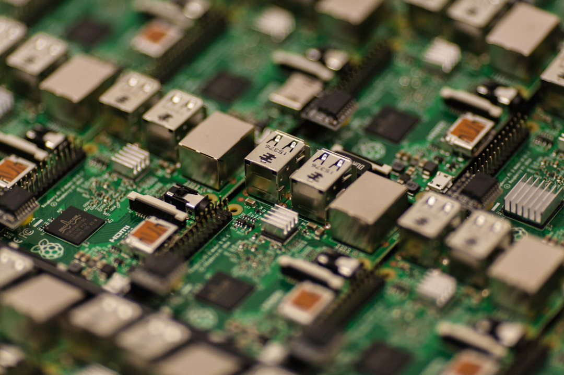
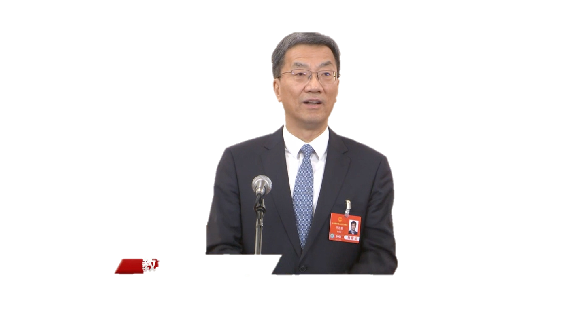

匠芯学堂
青少年电子科技劳动教育
教学设计与实践
教育
部部长 怀进鹏
汇报人：钱灏宇
Notes:
我们的项目名称是基于大语言模型的嵌入式教育系统市场推广计划，我是项目负责人钱灏宇

Slide 2
DeepSeek和
是教育改革和发展的重大机遇
机器人
教育
部部长 怀进鹏
Notes:
在前两天两会的“部长通道”上，教育部部长怀进鹏表示，历史上每一次重大科技革命和产业变革，都对社会提出了特别重要的需求，尤其是对教育，所以DeepSeek和机器人是教育改革和发展的重大机遇。

Slide 3
教育
机器人
DeepSeek和
是教育改革和发展的重大机遇
部部长 怀进鹏
Notes:
而在机器人教育中
主要就包含了硬件和软件设计这两个部分

Slide 4
教育
机器人
硬件设计
软件设计
Notes:
主要就包含了硬件和软件设计这两个部分
和软件设计两个部分

Slide 5
教育
机器人
硬件设计
软件设计
Notes:
而在我们当前的教育体系中
可能是由于学习门槛以及软件工业的迅速发展等，存在着“重编程、轻硬件”倾向，缺乏硬件设计与系统整合的实践环节。

Slide 6
教育
机器人
硬件设计
软件设计
Notes:
而在我们当前的教育体系中
可能是由于学习门槛以及软件工业的迅速发展等，存在着“重编程、轻硬件”倾向，缺乏硬件设计与系统整合的实践环节。

Slide 7
教育
机器人
硬件设计
嵌入式开发
软件设计
Notes:
硬件设计中，最重要的就是嵌入式开发。

Slide 8


项目概述
硬件学习平台研发
自研“慧眼”嵌入式开发硬件学习平台，使用ESP32适合中学阶段学生学习。
课程体系与教材开发
制定课程大纲，编写课程教材，并进行课程开课。
Notes:
我们的项目主要包含了3个部分，分别是硬件学习平台的研发、专业大语言模型研发和课程体系与教材开发。

Slide 9

硬件学习
平台研发
Notes:
硬件学习平台中，我们预计使用STM32和ESP32这两款芯片作为单片机核心，前者的学习能够使初学者很好的了解嵌入式开发中单片机的实现原理，后者的学习不但能接触实时操作系统的知识，还能接触到物联网的开发

Slide 10
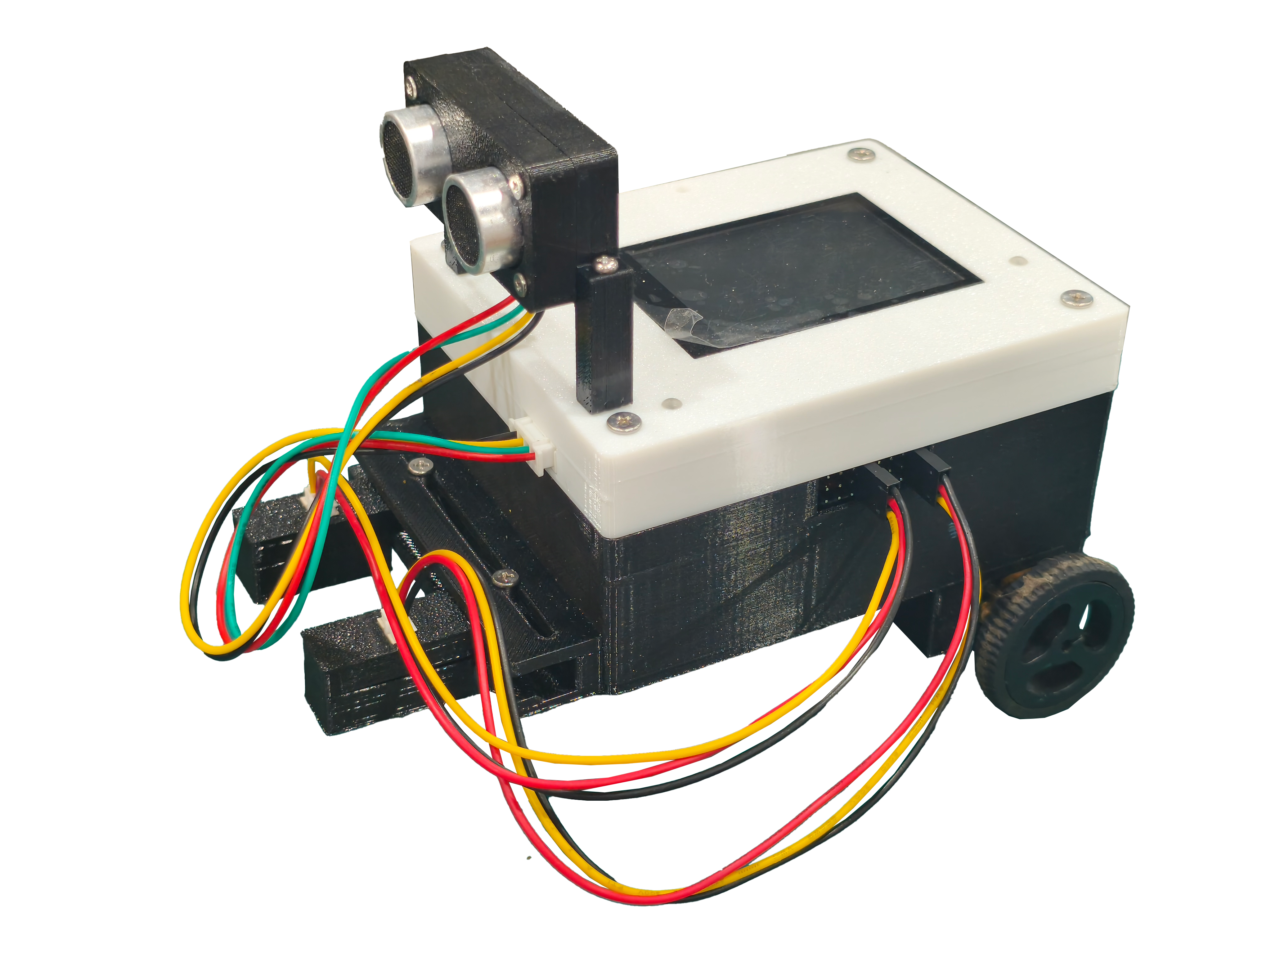
硬件学习
平台研发
ESP32
Notes:
硬件学习平台中，我们预计使用STM32和ESP32这两款芯片作为单片机核心

Slide 11
ESP32
硬件学习
平台研发
Notes:
硬件学习平台中，我们预计使用STM32和ESP32这两款芯片作为单片机核心

Slide 12
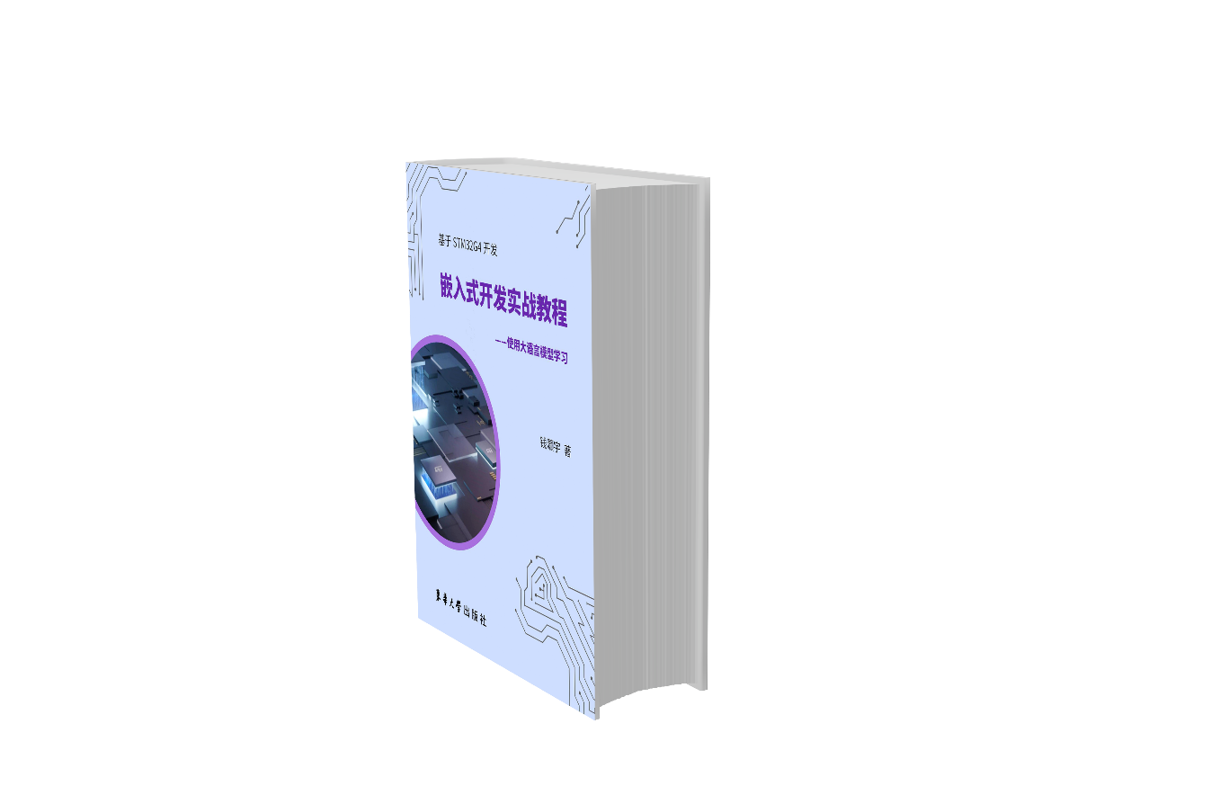
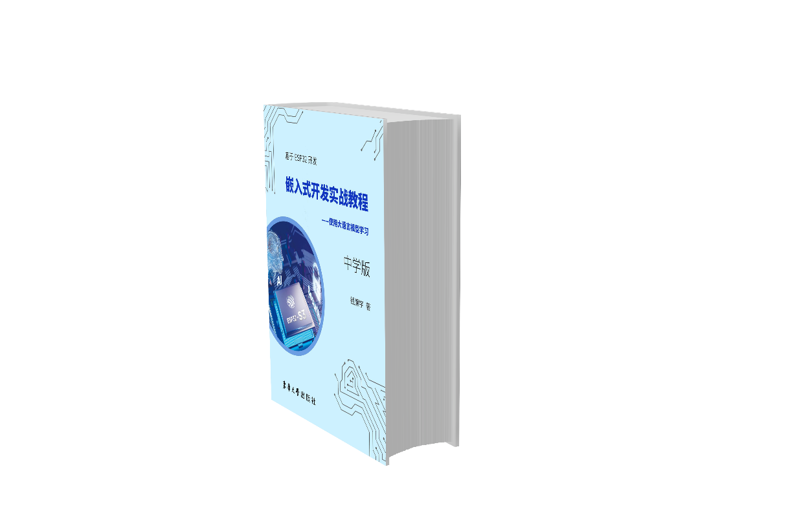
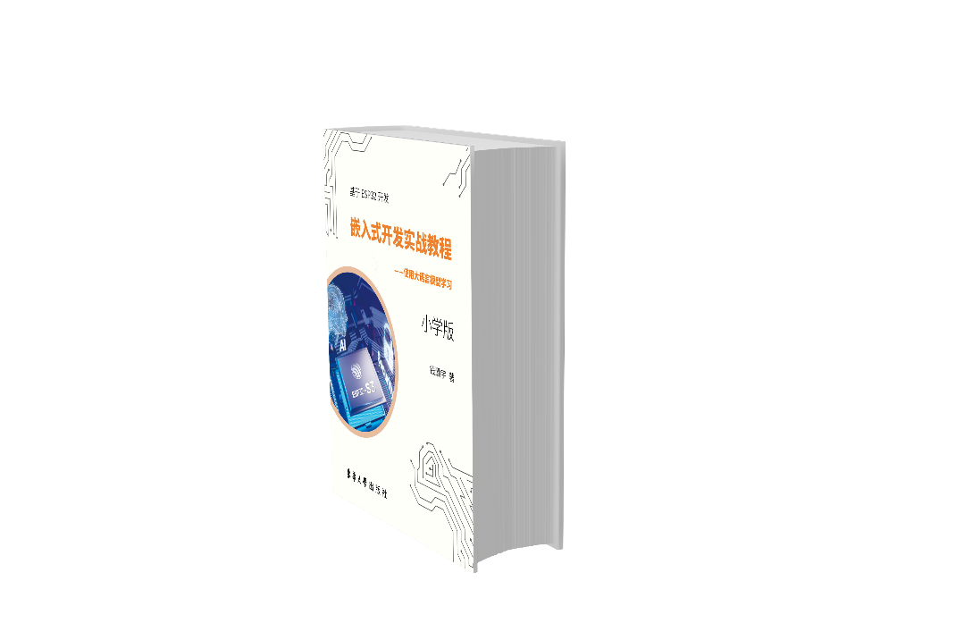

课程体系与教材开发
教材开发
《基于MicroPython与ESP32的嵌入式开发实战》第三章节 巡线小车动手实践
专业大语言模型研发
从图形到代码
从表面到底层
从兴趣到专业
从模仿到创造
Notes:
同时我们还计划撰写相关学习教材，并涵盖各个阶段的学习路径

Slide 13
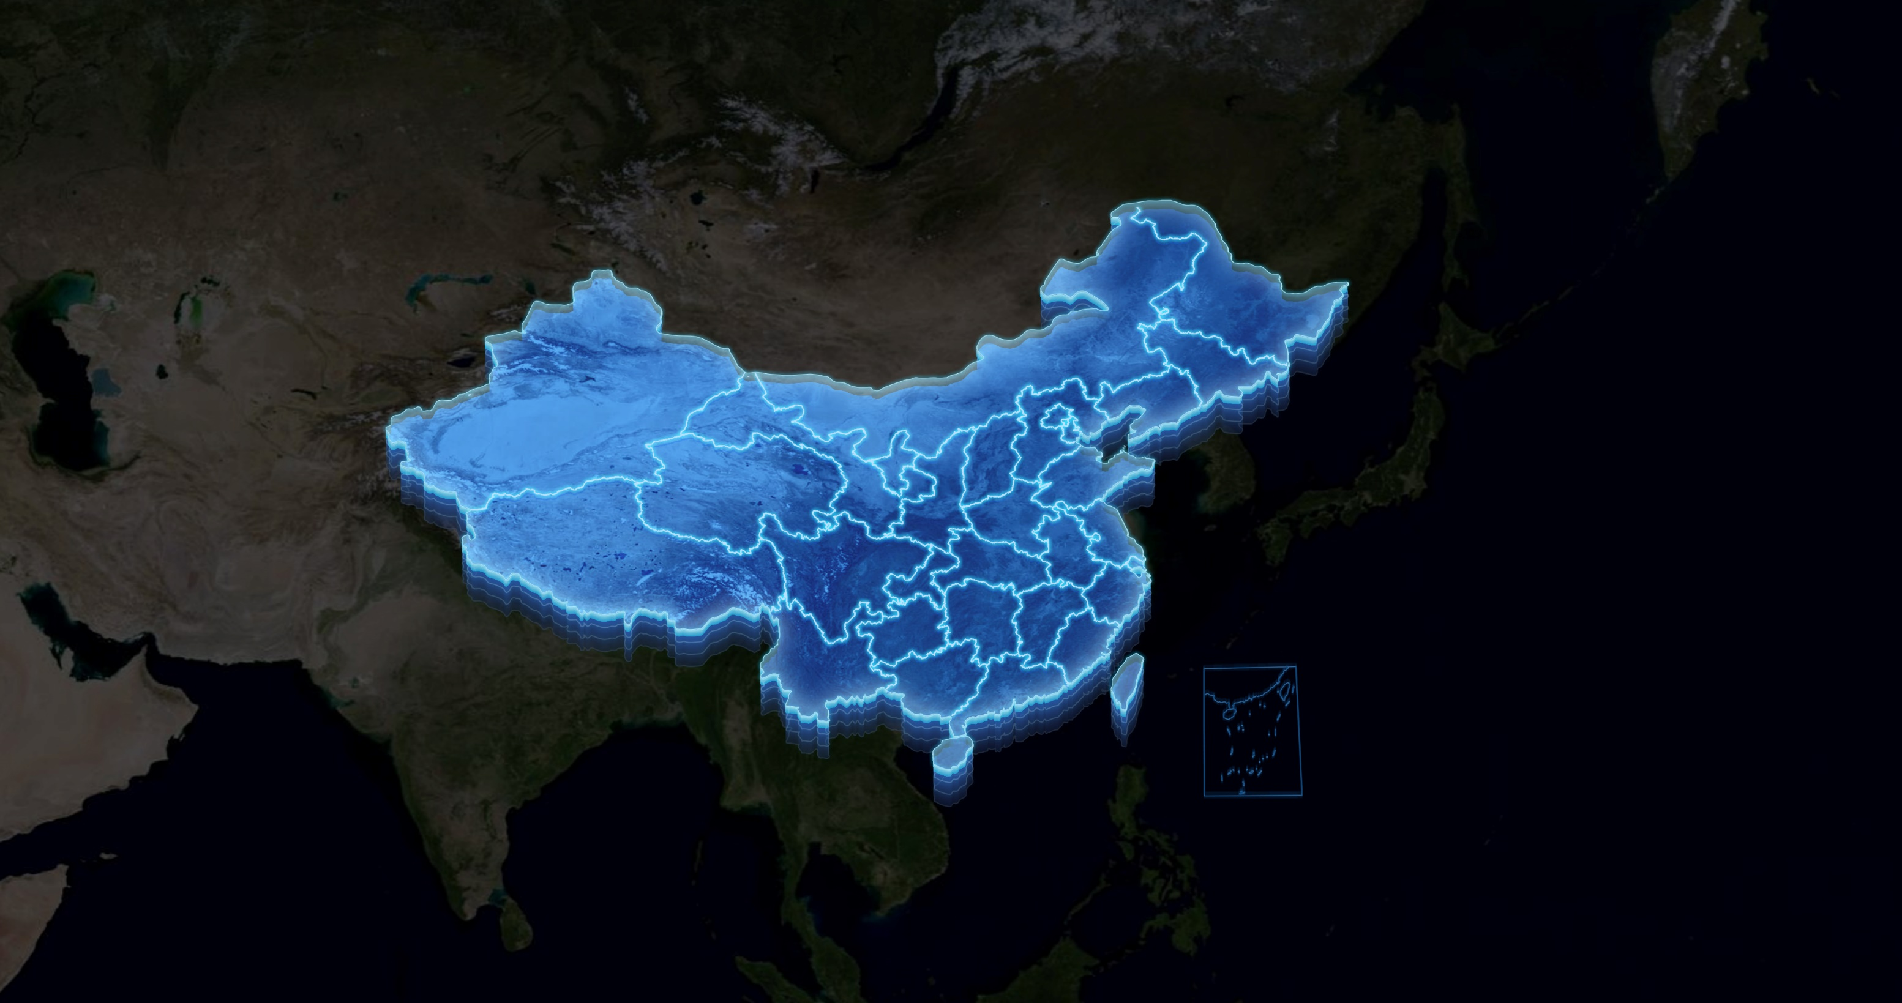




课程体系与教材开发
专业大语言模型研发
教材开发 涵盖各个阶段
Scratch
Micropython
Arduino
Keil
Notes:
当前期研发工作基本完成后，我们计划首先在上海开展商业运营

Slide 14
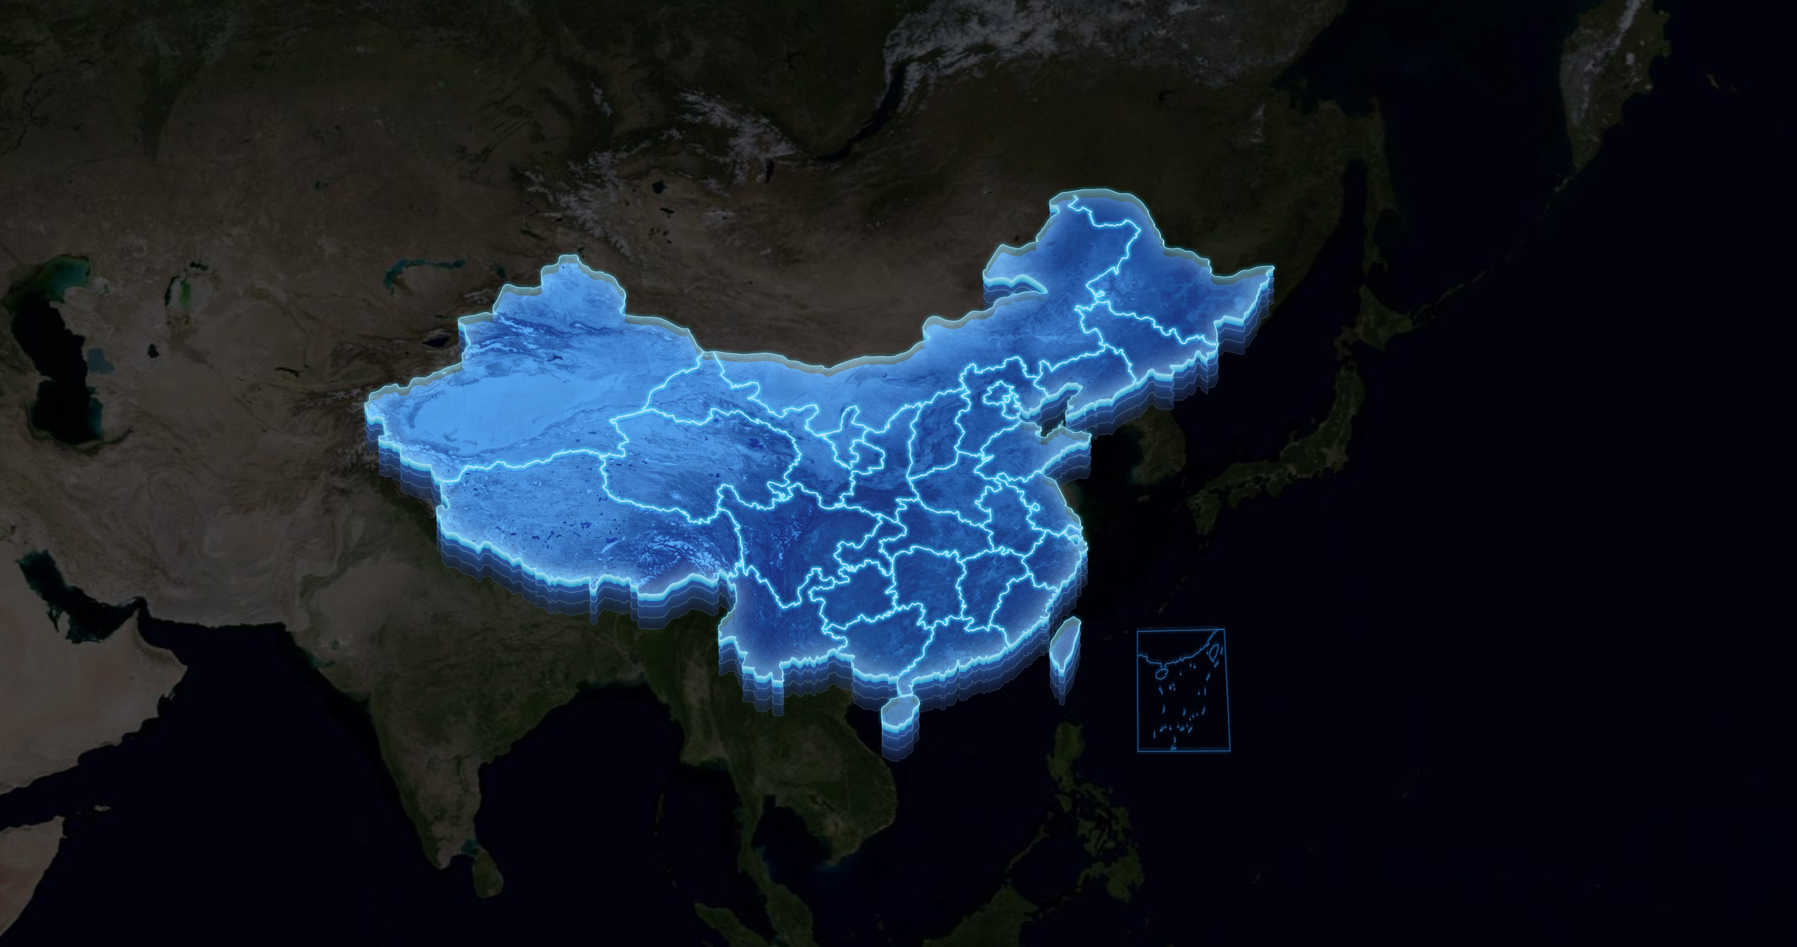

课程体系与教材开发
专业大语言模型研发
教材开发 涵盖各个阶段
Scratch
Micropython
Arduino
Keil
Notes:
当前期研发工作基本完成后，我们计划首先在上海开展商业运营

Slide 15
与中小学和公里基地合作，与有资质的教师一同进校开展选修课程
课程体系与教材开发
上海
与线下机构合作，开展针对K12的非学科培训以及硬件销售
专业大语言模型研发
教材开发 涵盖各个阶段
Scratch
Micropython
Arduino
Keil
Notes:
当前期研发工作基本完成后，我们计划首先在上海开展商业运营

Slide 16
杭州
宁波
南京
与中小学和公里基地合作，与有资质的教师一同进校开展选修课程
苏州
绍兴
合肥
上海
嘉兴
无锡
芜湖
与线下机构合作，开展针对K12的非学科培训以及硬件销售
沪 苏 浙 皖
逐 步 推 广
Notes:
当上海试点运营成功后，再推广到长三角沪苏浙皖三省一市中经济较强的城市

Slide 17
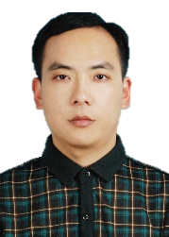

团队指导教师
高级实验师/硕士生导师
· 东华大学信息与控制实验中心副主任
· 主持与参与中央高校项目项目1项
· 中央高校项目多项
· 获得多个国家级教学成果奖
· 拥有2本教材专著
· 指导全国大学生电子设计竞赛（TI杯）等多项赛事并获奖达100余项
· 全国大学生电子设计竞赛（TI杯）上海赛区东华大学领队
· 上海市大学生电子设计竞赛优秀指导教师
邓开连
Notes:
我们团队目前拥有两位顾问老师，都是在教学一线拥有丰富教学经验的老师，参与过众多教改项目与学科竞赛指导

Slide 18
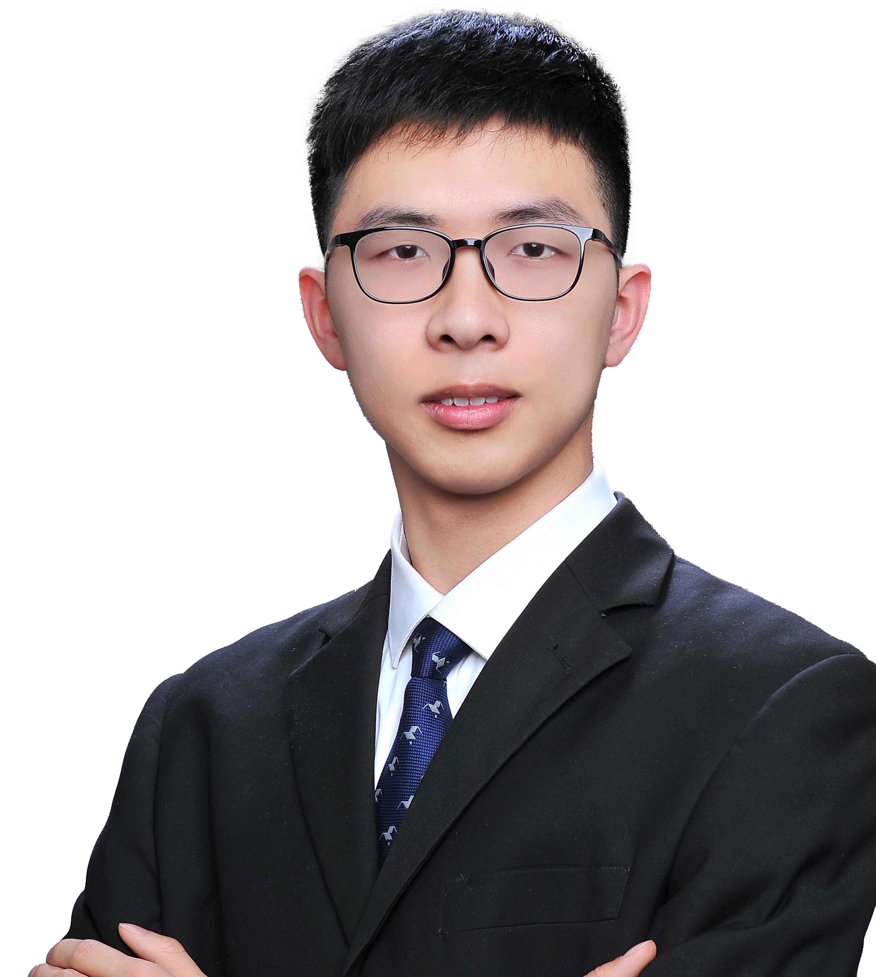



团队顾问（兼）
自动化专业本科生
· 信息学院NUEDC创新协会社长
· 多次获得校级和单项奖学金
· 主持1项省级与1项国家级大创项目
· 参与多项省级、国家级大创
· 获得各类学科竞赛国家级奖项共7项
· 东华大学电子设计竞赛基地学生负责人
· 预计能获得推免资格
钱灏宇
东华大学电子设计竞赛
暨全国大学生电子设计竞赛校内选拔赛
学生负责人
东华大学电子系统设计与实践选修课
课程筹备与助教
与上海交通大学合作在上海晋元高级中学开设芯片设计基础选修课程
备课负责人
中国福利会电子设计拓展课程
备课负责人
Notes:
我们团队也拥有7位校内的优秀成员，均位于各个专业前列，获得过多个奖学金与国家级竞赛奖项，也主持过多个大学生创新训练项目

Slide 19


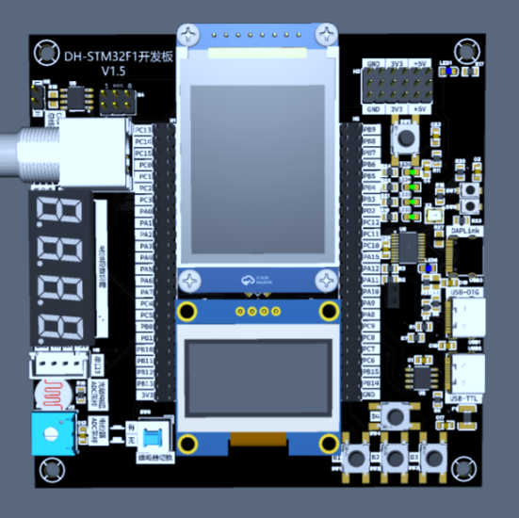
已有成果
东华大学嵌入式设计与开发基础竞赛课程教学大纲与课程讲义
蓝桥杯大赛嵌入式
设计与开发赛道备
赛指导讲义
DH32-F1东华大学STM32竞赛教学硬件学习平台
东华大学物联网设计与开发基础竞赛课程教学大纲与课程讲义
Notes:
目前我们团队也拥有嵌入式设计与开发基础竞赛课程教学大纲与课程讲义、蓝桥杯大赛嵌入式设计与开发赛道备赛指导讲义、DH32-F1也就是“天工”学习平台的雏形、东华大学物联网设计与开发基础竞赛课程教学大纲与课程讲义等成果，这些成果都为我们后续工作的开展奠定了坚实的基础

Slide 20





驱动嵌入式教育创新
破解“软硬失衡”痛点
培养硬核科技人才
推动智能制造产业升级
愿成为全球智能教育标杆
构建覆盖全链条的“AI+嵌入式”教育生态
助力中国智能制造人才自主供给与全球竞争力提升
Notes:
最后我们团队希望能够以LLM技术驱动嵌入式教育创新
破解“软硬失衡”痛点
培养硬核科技人才
推动智能制造产业升级

Slide 21
驱动嵌入式教育创新
破解“软硬失衡”痛点
培养硬核科技人才
推动智能制造产业升级
愿成为全球智能教育标杆
构建覆盖全链条的“嵌入式”教育生态
助力中国智能制造人才自主供给与全球竞争力提升
Notes:
愿成为全球智能教育标杆
构建覆盖全链条的“AI+嵌入式”教育生态
助力中国智能制造人才自主供给与全球竞争力提升

Slide 22
以LLM技术驱动嵌入式教育创新
破解“软硬失衡”痛点
培养硬核科技人才
推动智能制造产业升级
Thanks
愿成为全球智能教育标杆
构建覆盖全链条的“AI+嵌入式”教育生态
助力中国智能制造人才自主供给与全球竞争力提升

